Slide 1
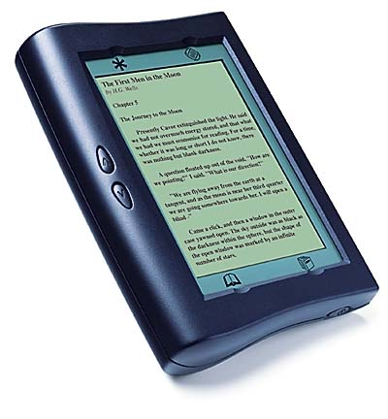
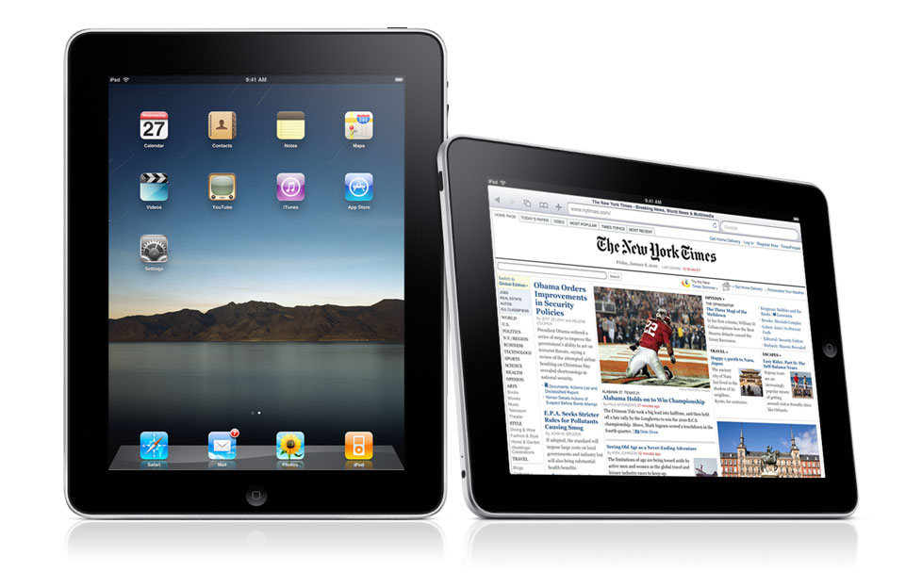
Zukunft von eReadern
Vom Rocketbook zum iPad – und weiter?
Dr. Rudolf Mumenthaler, ETH-Bibliothek
11. Inetbib-Tagung an der ETH Zürich, 14.-16. April 2010
?

Slide 2
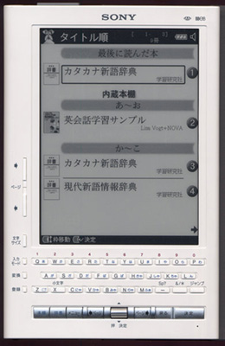
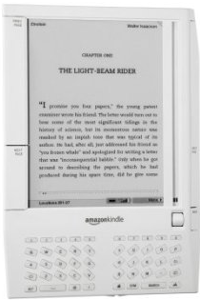
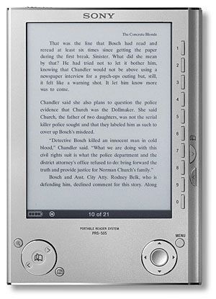
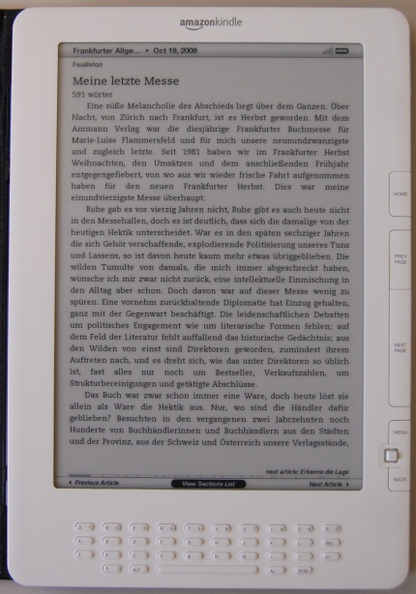
Back to the future
12 Jahre Geschichte des eReaders
1998 Rocketbook
2004 Sony Librie mit e-Ink
2007 Cybook, Kindle
2009 Kindle 2, Kindle DX, Sony PRS 700,, nook, Sony Touch
2010 „Jahr der eReader“

Slide 3
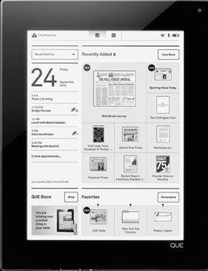
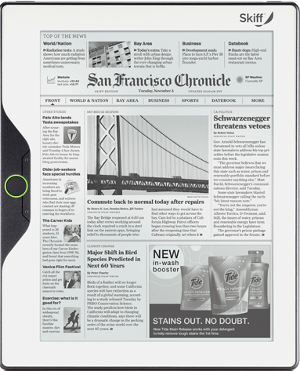
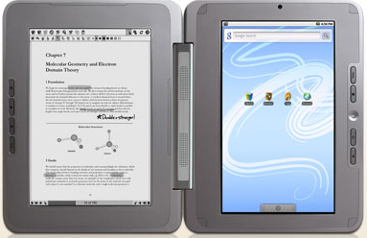
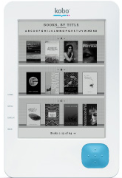
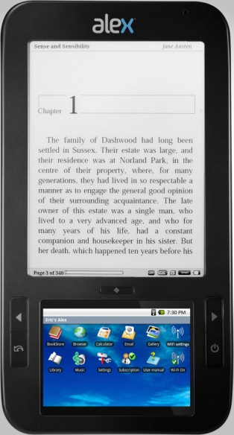
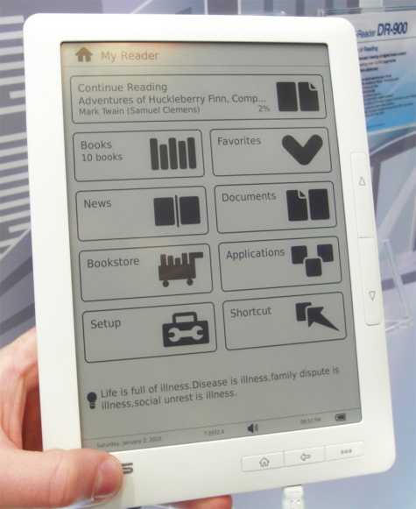
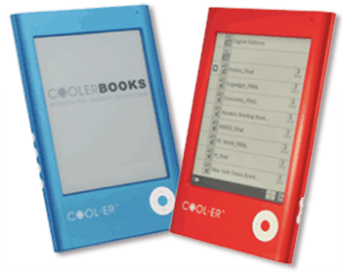
einige Angekündigte Modelle 2010
QUE
skiff
enTourage eDGe
kobo
alex
asus
Cool-Er

Slide 4
Trend 2010: Tablets
Tablets und Co.
  Keine dedizierten eReader
  Multifunktionale Geräte
  Auch für eBooks…
  Multimedia-Inhalte
  Integriertes Internet
Beispiel und Vorbild für viele: iPad
  Seit 3. April in den USA im Handel

Slide 5
iPad
Multitouch wie beim iPhone
App Store mit zehntausenden Apps
  Kindle für iPad, B&N eReader etc.
  Stanza? Für iPhone, aber (noch) nicht für iPad
Neu: iWork mobile, iBookstore
  iWork (Pages) ermöglicht Schreiben von Texten
    Interessant im Hinblick auf Integration der eBooks in die Arbeitsumgebung, Zitierfähigkeit etc.
Beim iBookstore steht der Kauf von eBooks im Vordergrund
  Eigener Store – Bibliotheken bleiben draussen
  Konkurrenz zu Amazon und B&N

Slide 6
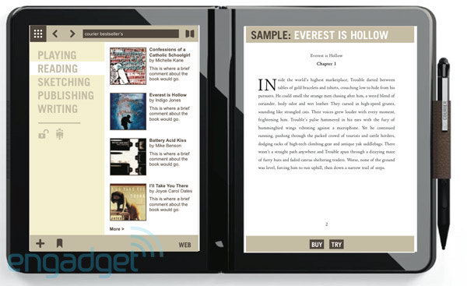
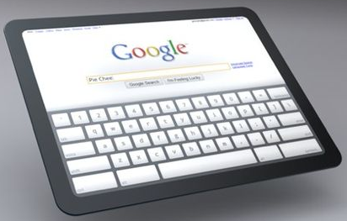
Weitere Tablets
Microsoft Courier
  Doppelseitig, aufklappbar
  Im Januar 2010 angekündigt
  Erscheint im Q3/4 2010 (gerüchtehalber)
Google Tablet
  Basiert auf Google Chrome
  Eigenes Tablet oder nur Software/OS?

Slide 7
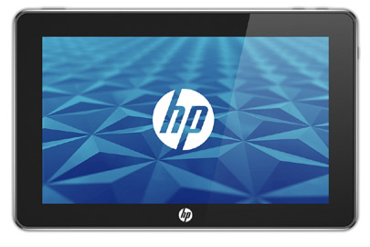
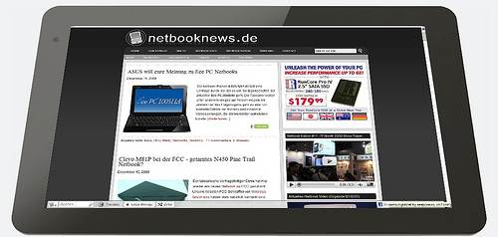
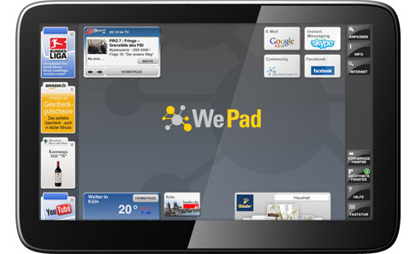
Weitere Tablets
HP Slate – der iPad-Konkurrent
  Inkl. Videochat
  Windows 7
  Erscheint 2010
Samsung
  Tablet-PC, „schneller als das iPad“
  Multitouch
  Soll 2010 auf den Markt kommen
Nokia
  „Nokia plant iPad-Rivalen“, 7.4.10
WePad
…und viele mehr…

Slide 8
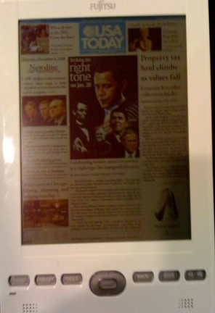
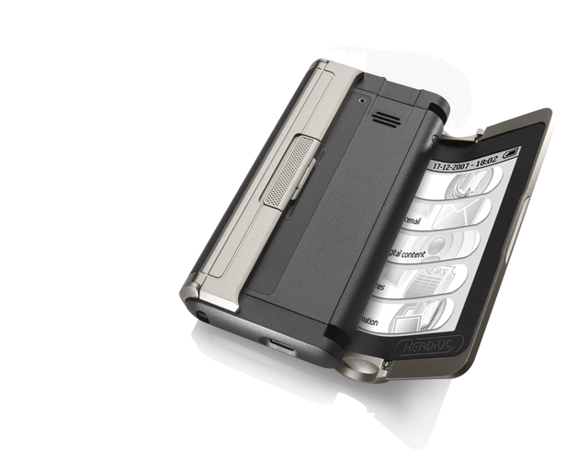
Technische Entwicklungen
Farbige eInk
  z.B. FLEPIa von Fujitsu
    Problem: träge Anzeige
    nicht Multimedia tauglich
    Besser geeignet für eBooks
Flexibles ePaper
  z.B.Prime View International
    Lieferant des Kindle…
  Liquavista
  Readius (rollable display)

Slide 9
Stand in 5 Jahren
Flexible, farbige Bildschirme
Duale Bildschirme? Aktiv/passiv – je nach Bedarf?
Problemzone Stromversorgung
  Für WLAN und Farbbildschirm relativ hoher Verbrauch. Akku und Kabelanschluss nötig: schränkt Flexibilität ein
  Integrierte Fotozellen: das dauert wohl etwas länger…
Inhalte in der „Wolke“: immer und überall verfügbar und synchronisiert
  Mit beliebig vielen Geräten, ob eReader, Tablet oder Notebook/PC

Slide 10
eREader, Tablets, NetBooks oder Smartreader?
Dedizierte eReader werden meiner Ansicht eine Nische bleiben
  Kunden wollen mehrheitlich keine monofunktionalen zusätzlichen Geräte
  Ausser sie wären SEHR billig und handlich, z.B. als Folie (quasi externes Betrachtungsmedium…)
Handliche multifunktionale Geräte werden sich durchsetzen
  Notebook, Netbook, Smartphone und Tablet in einem mobilen Gerät
  dazu stationäre Multimedia-Stationen zu Hause (TV, HiFi, Internet etc.) und leistungsfähige Arbeitsgeräte am Arbeitsplatz

Slide 11
Geschäftsmodelle
Treibende Kraft werden Zeitungs- und Zeitschriftenverlage sein
Hier ist der Leidensdruck am grössten:
  neue Vertriebsmodelle, um Kosten zu sparen
  Mit e-Content Geld verdienen
  eReader kombiniert mit Abo für Zeitung als mögliches Geschäftsmodell (vgl. Mobiltelefon in Kombination mit Abo)
  Skiff, Que, iPad als geeignete Hardware

Slide 12
Und die eBooks?
Das Format EPUB wird sich gegen MOBI/AZW (Amazon) durchsetzen
PDF bleibt aktuell
  auf grösseren Geräten gut lesbar
  verbindlich zitierbar
  Feste Typographie
eBooks ersetzen Taschenbücher
  Werden auf dem ePaper gelesen: Trittbrettfahrer bei e-Zeitungen
Im wissenschaftlichen Umfeld: Integration in Arbeitsumgebung entscheidend
  PDF-Format, das auf PC, Tablet etc. gelesen, zitiert, annotiert und synchronisiert werden kann.

Slide 13
Und die Bibliotheken?
Rolle der Bibliotheken:
  Verlage als Verbündete? eBooks in geeigneten Formaten bereitstellen für alle gängigen eReader
    Lizenzmodell wie heute: Hochschulbibliotheken lizenzieren eBooks und eJournals und stellen sie den Hochschulangehörigen kostenlos zur Verfügung
    Authentifizierung (Kontrolle des Zugriffs auf Inhalte) bei Bezug statt DRM (eingeschränkte Nutzung der Dokumente)
    Konkurrenz durch Bookstores von Amazon, Apple u.a.
  Keine Ausleihe von Geräten – die User haben ihre eigenen…

Slide 14
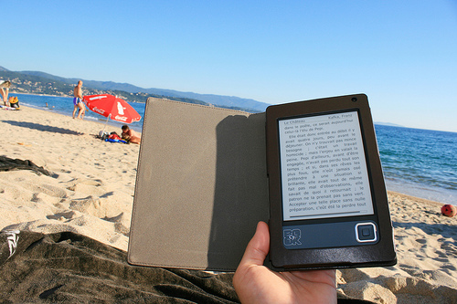
Zukunft eReader
Sobald die Geräte alltagstauglich sind, werden sie sich durchsetzen
auf die Bibliotheken wartet niemand…

